Slide 1

Introduction
Projet Électronique : Système de Suivi d'Antenne Wi-Fi
ENSEA – Présentation de projet 1/7

Slide 2
Objectifs du projet
Système de Suivi d'Antenne Wi-Fi
Conception & Réalisation
Pilotage
Asservissement
Concevoir et réaliser un bras robotisé Pan & Tilt via impression 3D.
Piloter le bras robotisé à l'aide de moteurs pas à pas et de drivers GPIO.
Asservissement du système pour un pointage d'antenne Wi-Fi précis.
ENSEA – Présentation de projet 2/7

Slide 3
Partie mécanique
Partie Mécanique – Bras Robotisé & Antenne Wi-Fi
- Conception
- Assemblage
Stabilité
Légèreté
Précision
Structure solide, zéro vibration
Compatible moteurs pas à pas
Orientation de l'antenne fiable
ENSEA – Présentation de projet 3/7

Slide 4
Réalisation & Bilan
01
Conception
⚠ Difficultés rencontrées
Choix d'un modèle multi-articulations, critère principal : stabilité et compacité.
Pièces imprimées trop fragiles ou imprécises
Jeu dans les articulations → mouvements moins fluides
Solution : réimpression avec dimensions ajustées
02
Pièces
Identification des composants (supports, axes, fixations) ; commande et récupération à l'ENSEA.
Ce que nous avons appris
03
Impression 3D
Adapter un modèle existant à un besoin précis
Fabrication sur mesure de pièces spécifiques, modifications rapides en cas de problème.
Utiliser l'impression 3D de façon concrète
04
Assemblage
Résoudre des problèmes techniques itérativement
Montage précis des articulations pour garantir l'alignement et la fluidité des mouvements.
Base physique indispensable au suivi de l'antenne
Projet Électronique – ENSEA 4/7

Slide 5
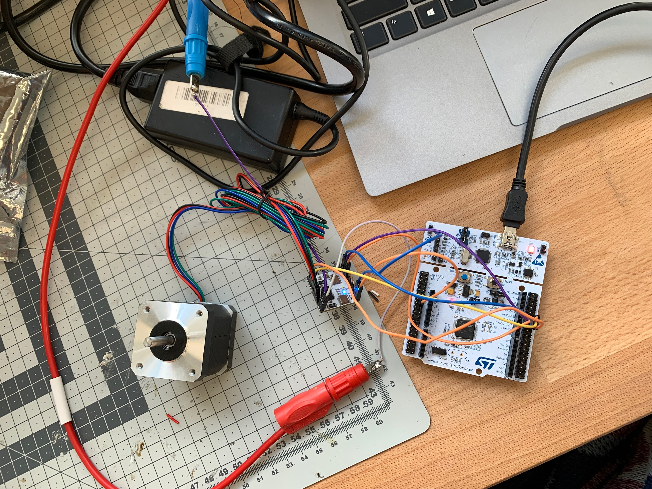
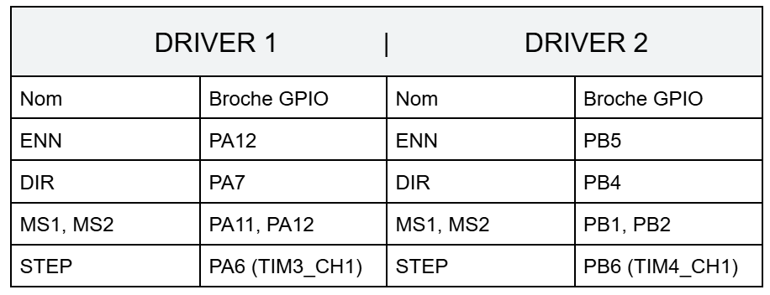
Partie électronique et informatique
Projet Électronique – ENSEA 5/7

Slide 6
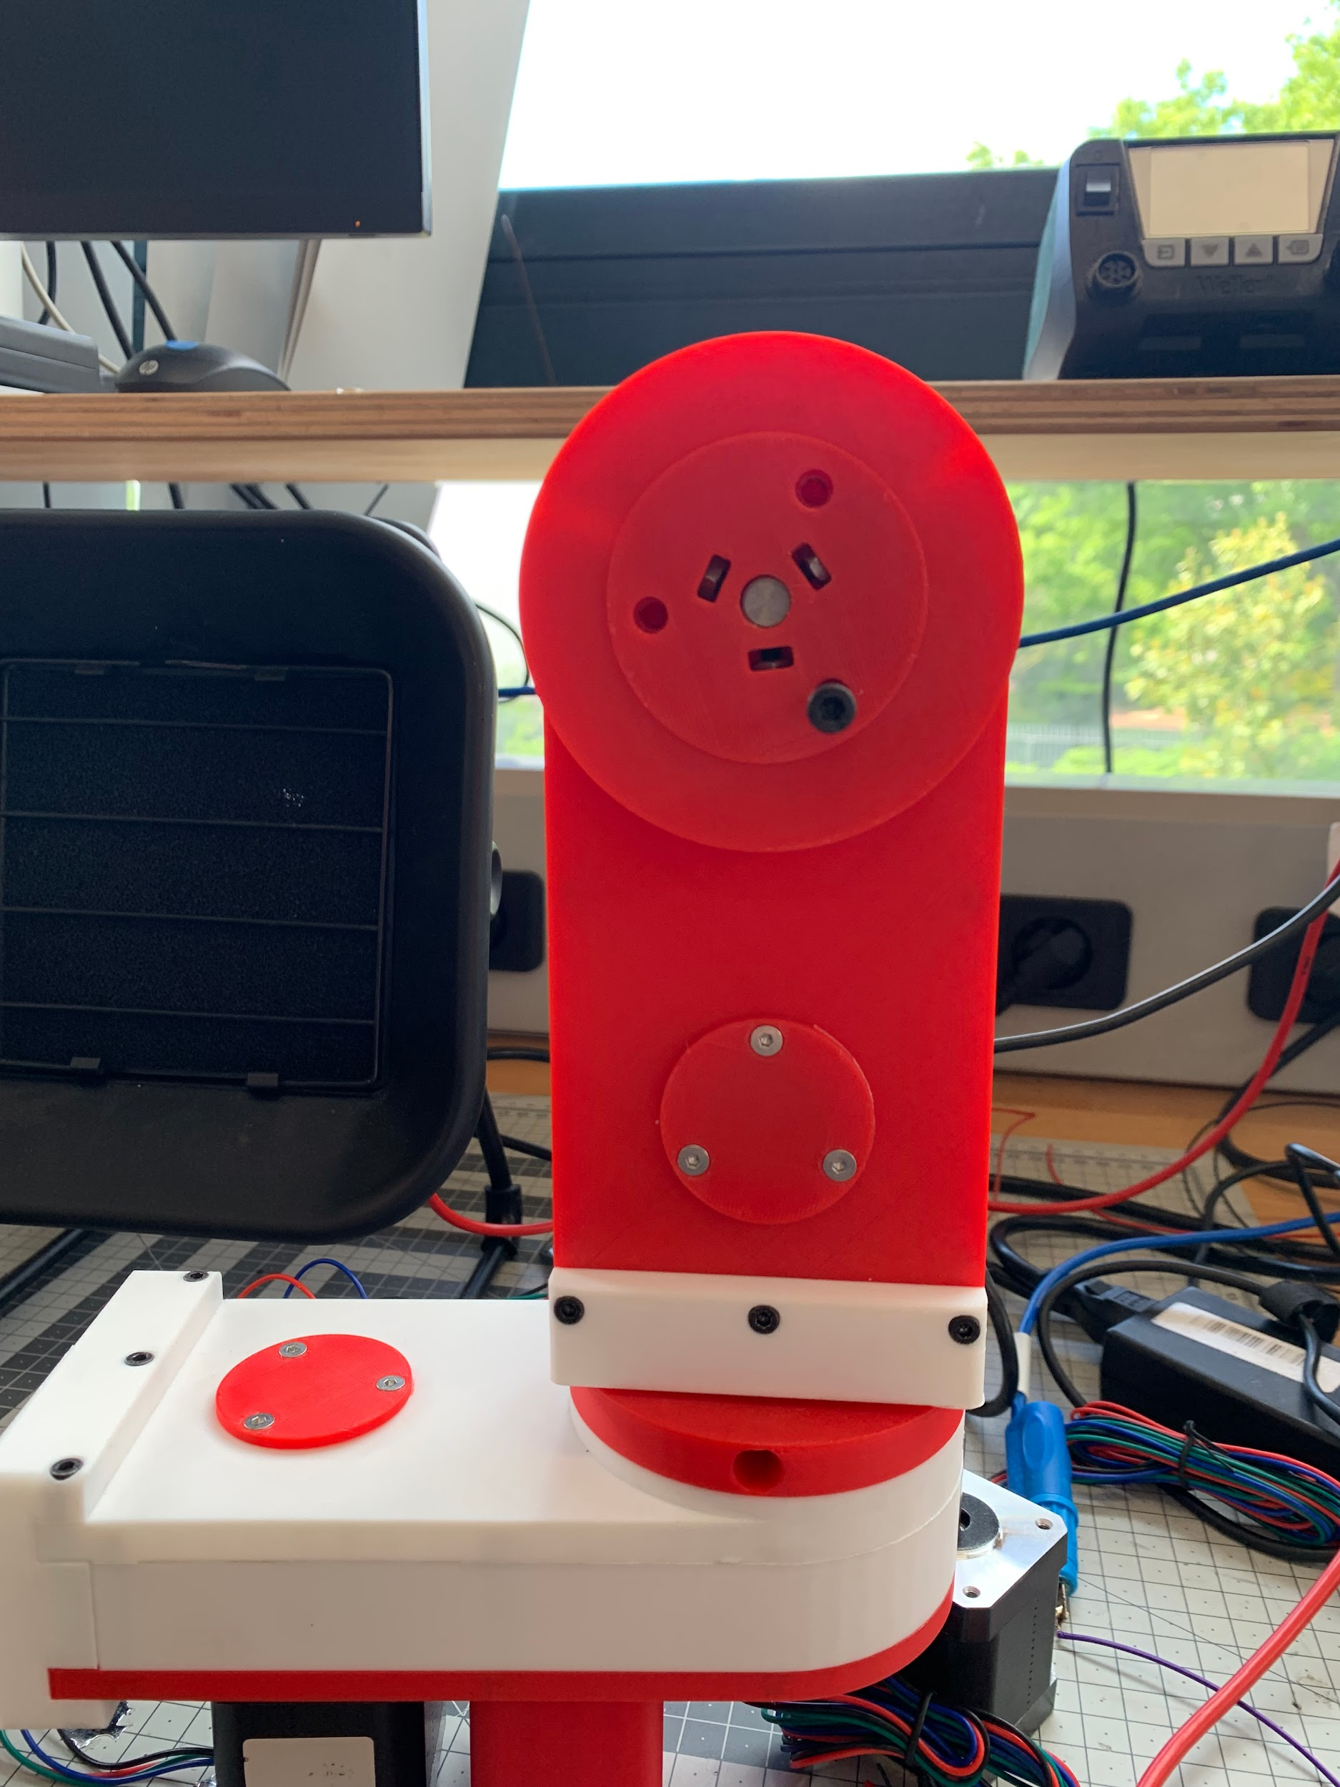
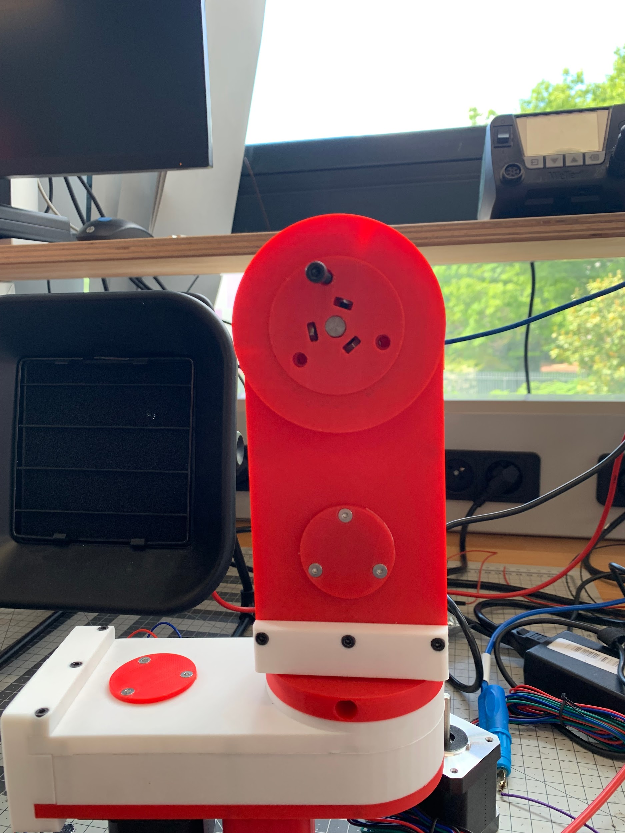
Partie électronique et informatique
Création des fonctions et des fichiers:
Fichiers :
utils.h
utils.c
Fonctions :
Moteur_AllerA_Angle
setup
HAL_UART_RxCpltCallback
Projet Électronique – ENSEA 6/7

Slide 7
Conclusion : Bilan du Projet
Points Positifs
Axes d'Amélioration
Maîtrise technique : Intégration réussie de l'électronique et de la mécanique.
Prototypage agile : Utilisation efficace de l'impression 3D pour itérer.
Stabilité logicielle : Fonctions C robustes pour le pilotage des moteurs.
Apprentissage : Compréhension approfondie des drivers et des microcontrôleurs.
Précision mécanique : Jeux persistants dans certaines articulations du bras.
Fragilité : Certaines pièces 3D nécessitent un renforcement structurel.
Optimisation : Fluidité des mouvements à parfaire pour un suivi temps réel optimal.
Projet Électronique – ENSEA 7/7

